Slide 1


第 二 节
导体、半导体和绝缘体的能带论解释
本节主要内容:
6.2.1 满带电子不导电
6.2.2 导体、半导体和绝缘体的能带
6.2.3 近满带和空穴
6.2.4 金属和绝缘体的转变

Slide 2
§6.2 导体、半导体和绝缘体的能带论解释
6.2.1 满带电子不导电
1.满带、导带、近满带和空带
(1)满带：能带中所有电子状态都被电子占据。
(2)导带：能带中只有部分电子状态被电子占据,其余为空态。
(3)近满带：能带中大部分电子状态被电子占据,只有少数空态。
(4)空带：能带中所有电子状态均未被电子占据。

Slide 3
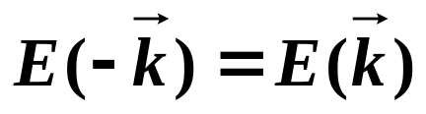




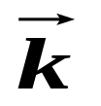
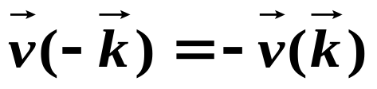

2.满带和导带中电子的导电情况
E
(1)无外电场
据右图可看出
A
不论是否满带，电子填充 和- 的几率相等。
E
又
A
满带
I=0
导带

Slide 4
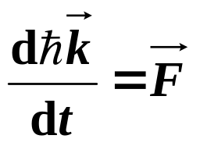
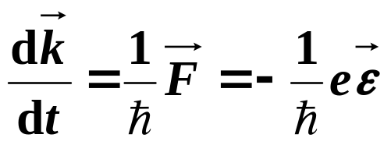




(2)有外电场
E
A
满带：
轴上各点均以完全相同的速度移动，因此并不改变均匀填充各 态的情况。从A´移出去的电子同时又从A移进来，保持整个能带处于均匀填满的状况，并不产生电流。
导带：
E
在外场作用下，电子分布将向一方移，破坏了原来的对称分布，而有一个小的偏移,这时电子电流将只是部分抵消，而产生一定的电流。
A

Slide 5
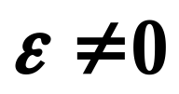
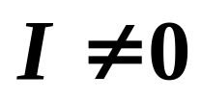
满带
I=0
时
导带
6.2.2 导体、半导体和绝缘体的能带
空带
导带
空带
禁带
禁带
导体
绝缘体
半导体
半导体禁带窄
有导带
绝缘体禁带宽

Slide 6

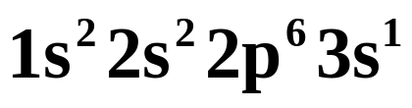
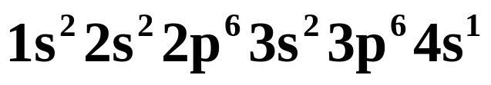



几个实例
1.碱金属
Li
ns电子只占一半能带，为导体。
Na
K
2.碱土金属
Be
ns电子填满了ns能带，但ns能带与上面能带形成能带交叠，故仍为导体。
Mg
Ca

Slide 7


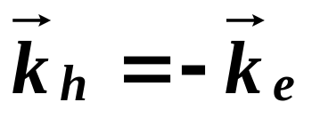
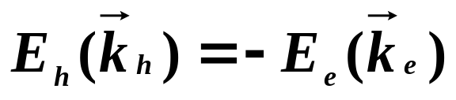
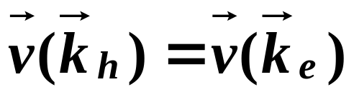
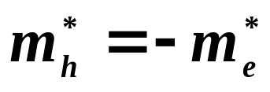
6.2.3 近满带和空穴
满带中少数电子受激发而跃迁到空带中去，使原来的满带变成近满带，近满带中这些空的状态，称为空穴。
空穴在外场中的行为犹如它带有正电荷+e。
设能带中有一个 态没有电子，即能带中出现一个空穴，空穴的波矢用 表示。
可以证明：
(1)
(2)
(3)
(4)

Slide 8
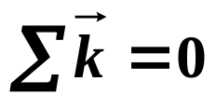
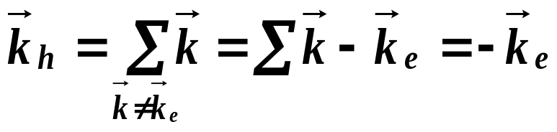
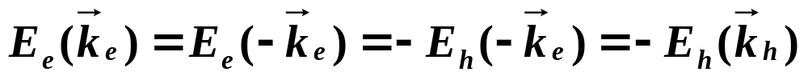
(1)
满带中
如果满带中有一个电子逸失，系统的总波矢为空穴的波矢。
(2)

Slide 9
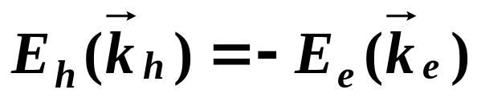
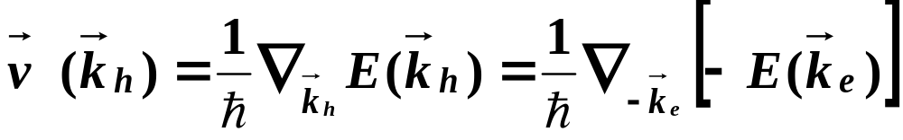
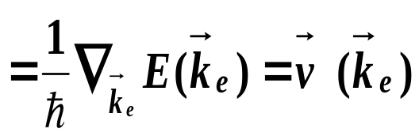
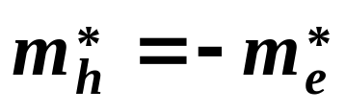
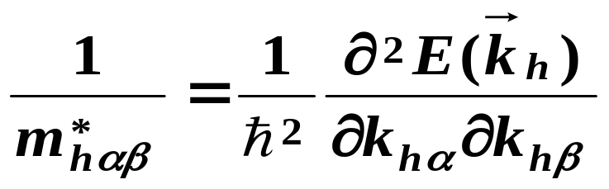
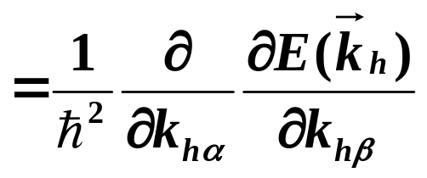
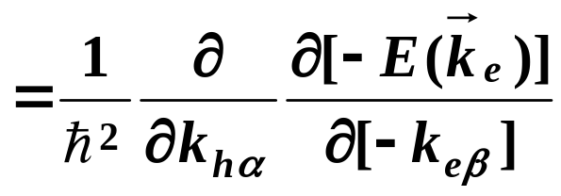
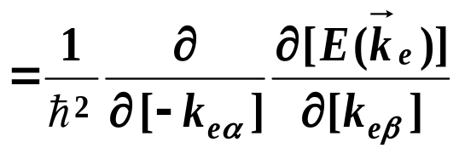
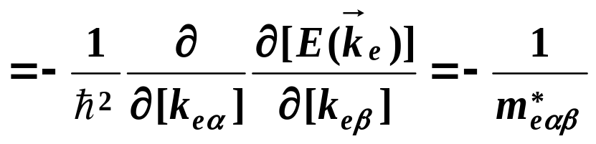
(3)
(4)

Slide 10
6.2.4 金属和绝缘体的转变
1.Wilson转变：
任何非导体材料在足够大的压强下可以实现价带和导带的重叠，从而呈现金属导电性。
典型例子：低温下固化的隋性气体在足够高的压强下可以发生金属化的转变。
Xe在高压下5d能带和6s能带发生交叠，呈现金属化转变。
这种与能带是否交叠相对应的金属--绝缘体的转变称为Wilson转变。从非金属态变成金属态所需的压强称为金属化压强。

Slide 11
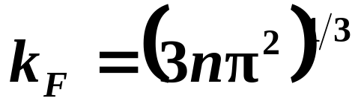
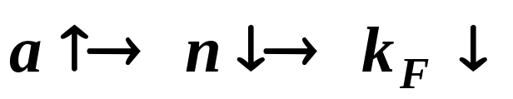
2.结构变化引起的金属--绝缘体转变(Peierls转变)
设某金属，每个原胞有1个价电子，有一个半满的导带。
使原胞的晶格常量增大,
费密半径
半满的导带
满带
金属
绝缘体

Slide 12
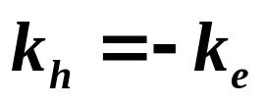
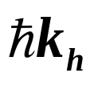
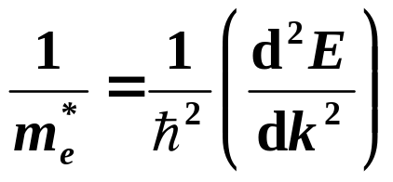
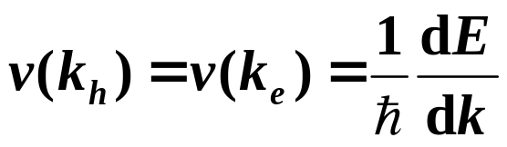
例1：半导体材料的价带基本上填满了电子(近满带)，价带中电子能量表示式E(k)=-1.016×10⁻³⁴k²(J)，其中能量顶点取在价带顶,这时若k=1 ×10⁶/cm处电子被激发到更高的能带(导带)，而在该处产生一个空穴，试求出此空穴的有效质量，波矢，准动量，共有化运动速度和能量。
解:
(1)
波矢：
(4)
(2)准动量：
(5)
(3)

Slide 13
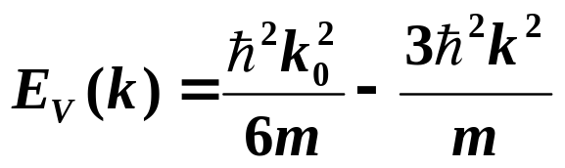
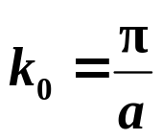
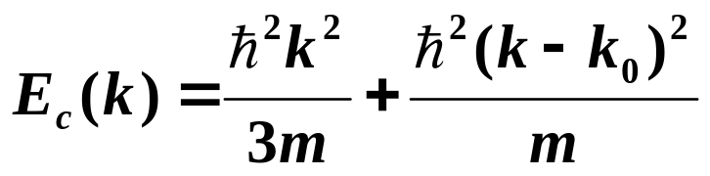
例2：晶格常量为a的一维晶格，其价带顶附近的色散关系为
其中
，在导带底附近的色散
关系为
求：
(1)禁带宽度；
(2)导带底电子的有效质量和价带顶空穴的有效质量；
(3)电子由价带顶激发到导带底时，准动量的变化；
(4)在外电场作用下，导带底的电子和价带顶空穴的加速度；
(5)设a=0.25nm，ε=100v/m，请求出空穴自价带顶漂移到k₀处所需的时间。

Slide 14
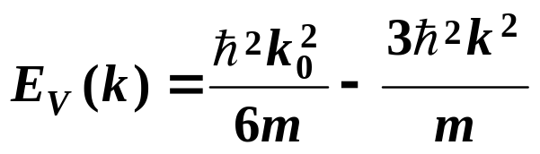
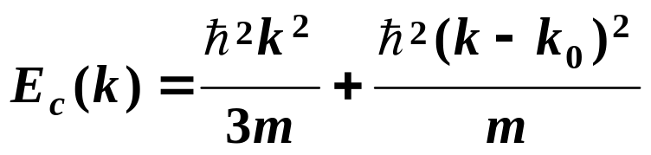
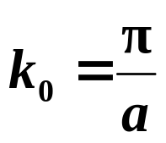
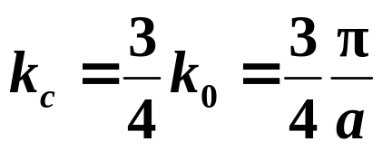
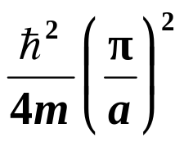
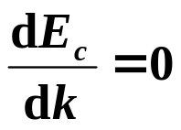
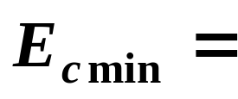
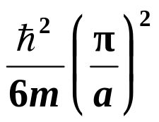
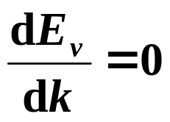
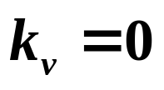
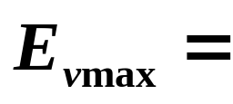
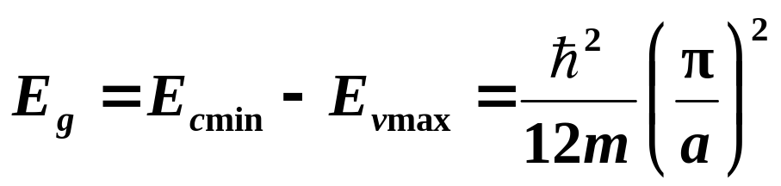
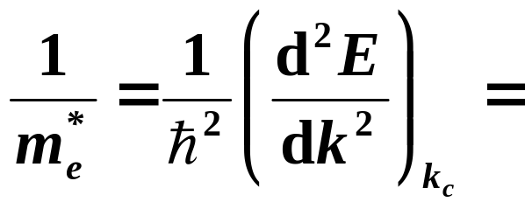
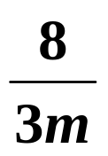
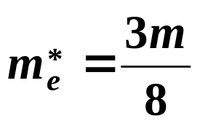
价带顶
导带底
(1)导带底
价带顶
(2)导带底

Slide 15

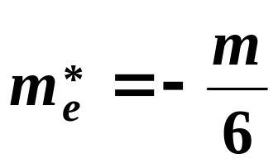










价带顶
(3)
(4)

Slide 16



(5)

